Slide 1
«Загорелся кошкин дом»
Электронно-дидактическое пособие
Воспитатель
Коврова С.П.

Slide 2
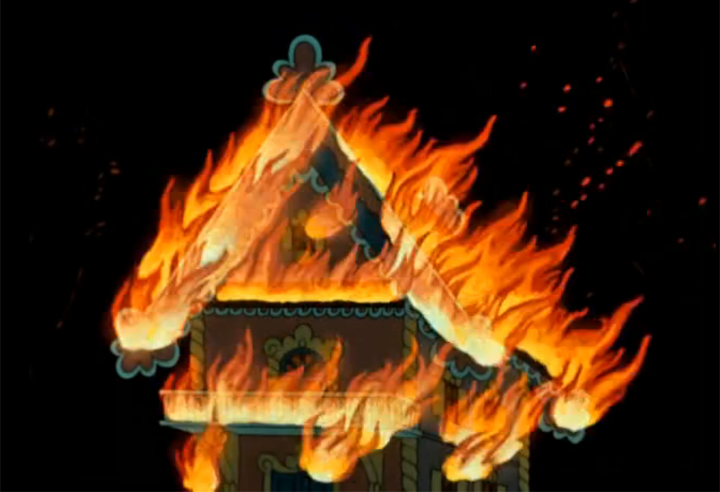

Slide 3
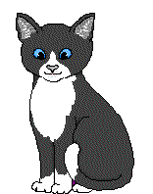
Если случилась беда, что делать?

Slide 4
номер Пожарной службы

Slide 5
Выбери и Назови номер телефона пожарной службы
02
01
03
Молодцы!

Slide 6
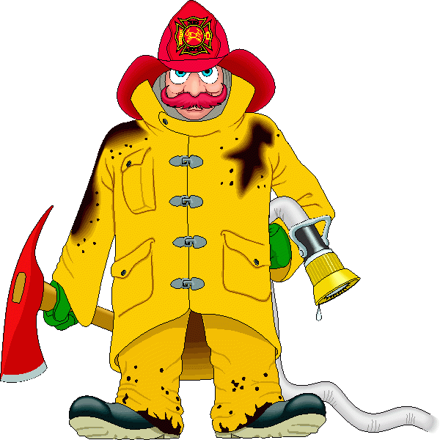
Кто поможет нам потушить пожар?
Победит огонь коварный Тот, кого зовут…
пожарный

Slide 7
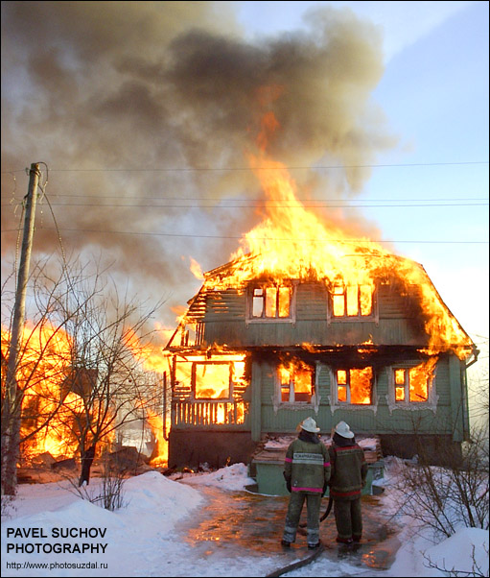
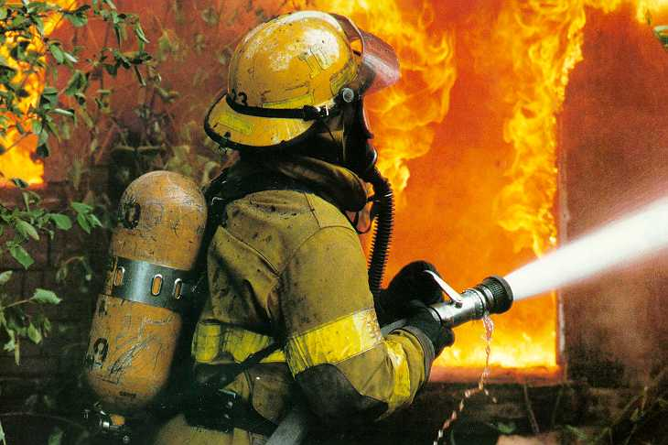
«Пожарный герой – он с огнём вступает в бой»

Slide 8
выбери и покажи на чём поедем на пожар
Молодцы!

Slide 9
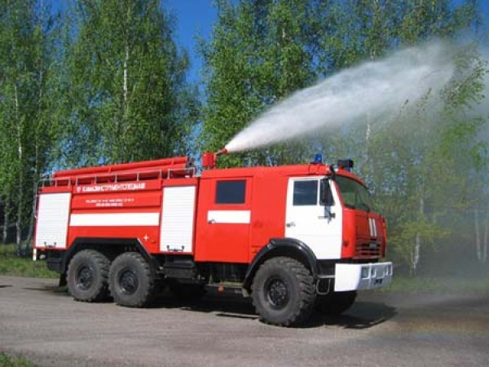
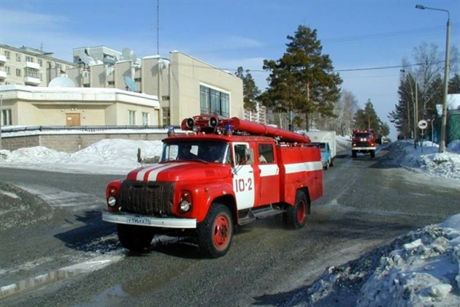
Пожарные машины
На машине ярко красной
Мчимся мы вперёд.
Труд тяжёлый и опасный
Нас, пожарных, ждёт!

Slide 10
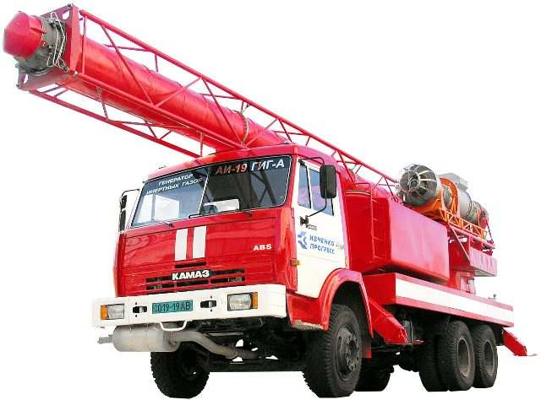
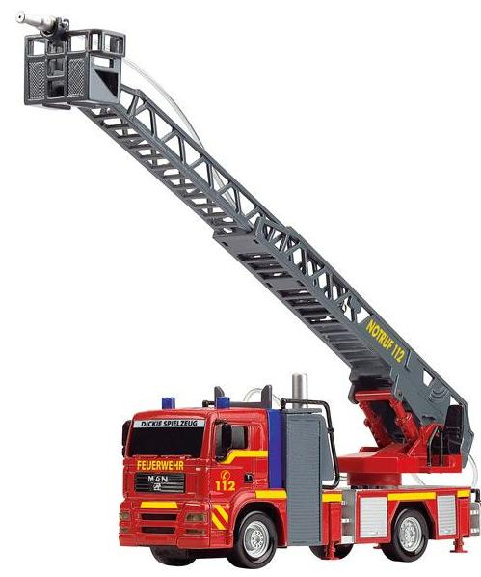
Пожарные машины
Вой пронзительной сирены Может оглушить, Будем и водой, и пеной Мы пожар тушить.

Slide 11
Первичные средства тушения пожара

Slide 12
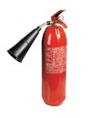
Что нужно для пожарного щита?
Молодцы!

Slide 13
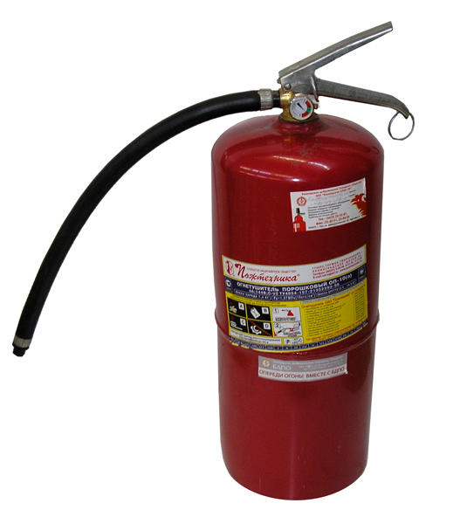
Что лишнее?
Молодцы!

Slide 14
Почему возник пожар?

Slide 15
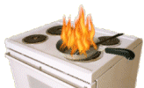
Причины возникновения пожара
Забывчивость
Электрические
приборы
Спички;
костёр
свеча

Slide 16
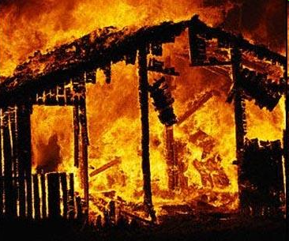
Пожар –это стихийное бедствие
С каждым годом увеличивается количество пожаров. Большинство пожаров происходит из-за элементарного несоблюдения правил пожарной безопасности

Slide 17
Правила безопасного обращения с огнем
Все запомнить мы должны,
Спички детям не нужны!

Slide 18
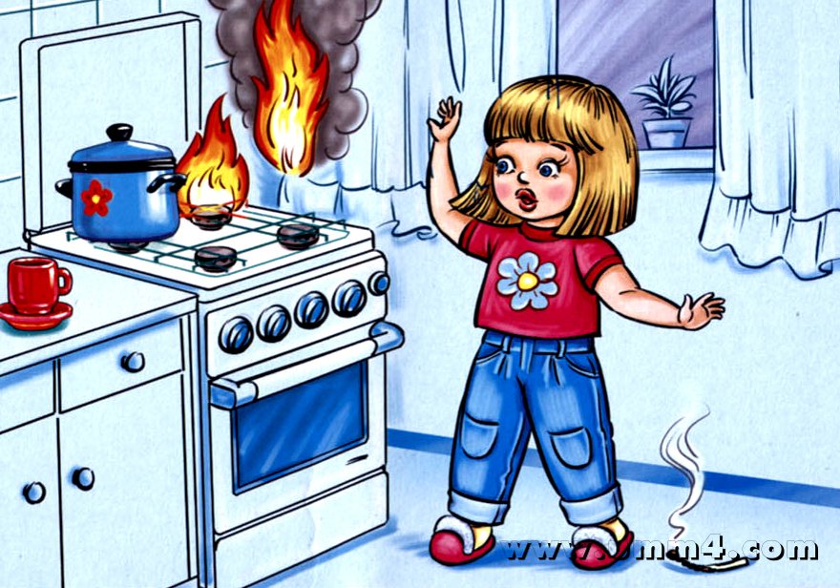
Правила безопасного обращения с огнем
Сам к плите не прикасайся,
Лучше взрослых дожидайся!

Slide 19
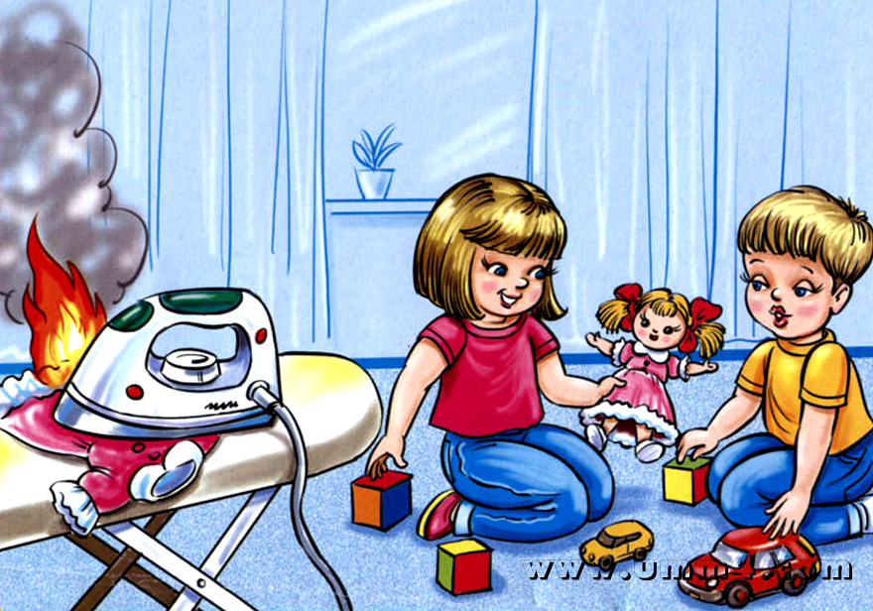
Правила безопасного обращения с огнем
Помните, дети: пожары бывают,
Когда про утюг совсем забывают!

Slide 20
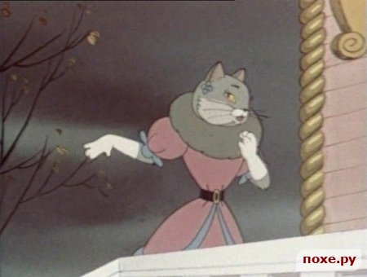

Slide 22
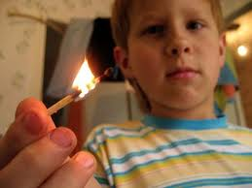
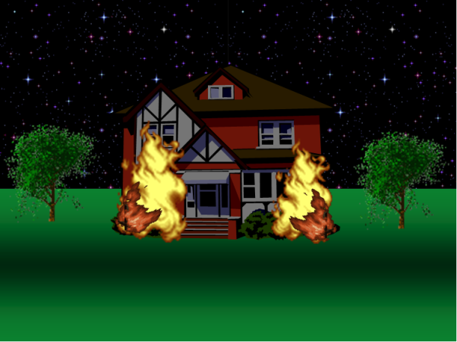
Расскажи последовательность действий при возникновении пожара
Молодцы!

Slide 23
Наши пожелания
Мы хотим вам пожелать
Бед пожарных и несчастий
В вашей жизни избежать.
Помните, что шалость с огнем
Обернется пожаром и злом.

Slide 24
До новых встреч!

